Slide 1
Guide utilisateur KonaData
Établissements scolaires — Formation par rôle
konadatagn.com · 2026-06-09

Slide 2
Vue d'ensemble
Catalogue : classes et matières par palier (collège / lycée)
Inscriptions : candidatures, import élèves, dossiers
Notes : saisie enseignant, import CSV
Bulletins : PDF provisoire → définitif + SMS
Paiements : encaissements, impayés, export Excel
Parents : portail public /suivi-scolarite (sans compte)
Chaque rôle ne voit que les menus autorisés

Slide 3
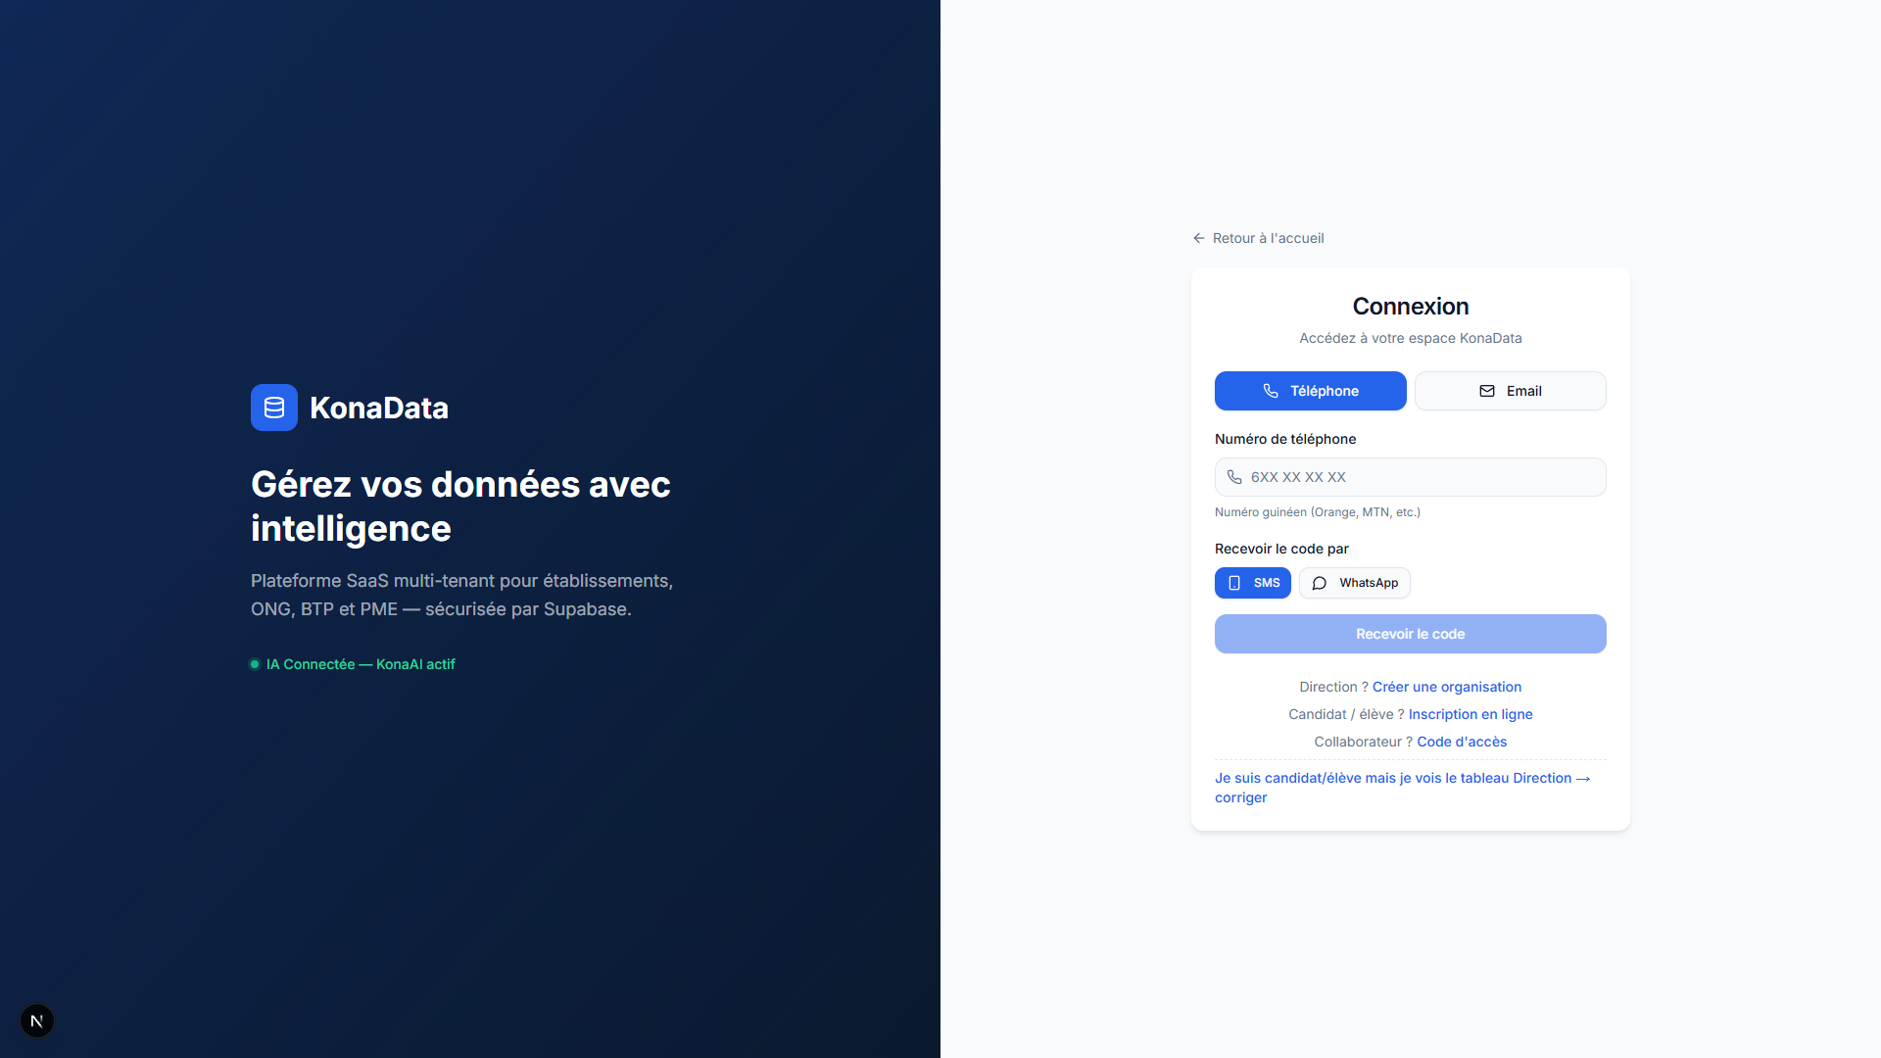
Connexion
/login
Onglet Email ou Téléphone + SMS
Saisir identifiants fournis par l'établissement
Redirection vers /dashboard puis module métier
Démo : demo.ecole@konadata.demo / DemoKona2026!

Slide 4
Rôles établissement
Rôle | Interface | Accès principal
Direction | org_admin / deputy_director | Tout le module
Scolarité | registrar | Inscriptions, élèves, catalogue
Comptable | accountant | Paiements, impayés, effectifs
Enseignant | teacher | Classes assignées, notes
Élève | student | Inscription, mon bulletin
Candidat | candidate | Demande d'inscription
Parent | (sans compte) | /suivi-scolarite

Slide 5
Matrice rôle × page
Page | Dir. | Scol. | Compt. | Ens. | Élève | Cand.
Tableau de bord | ✓ | ✓ | ✓ | ✓ | ✓ | ✓
Candidatures | ✓ | ✓ | ✓ | — | ✓ | ✓
Étudiants | ✓ | ✓ | lecture | — | — | —
Formations | ✓ | ✓ | lecture | assigné | — | —
Résultats | ✓ | — | — | assigné | — | —
Bulletins | ✓ | — | — | — | ✓ | —
Paiements | ✓ | ✓ | ✓ | — | — | —
Assignations | ✓ | — | — | — | — | —

Slide 6
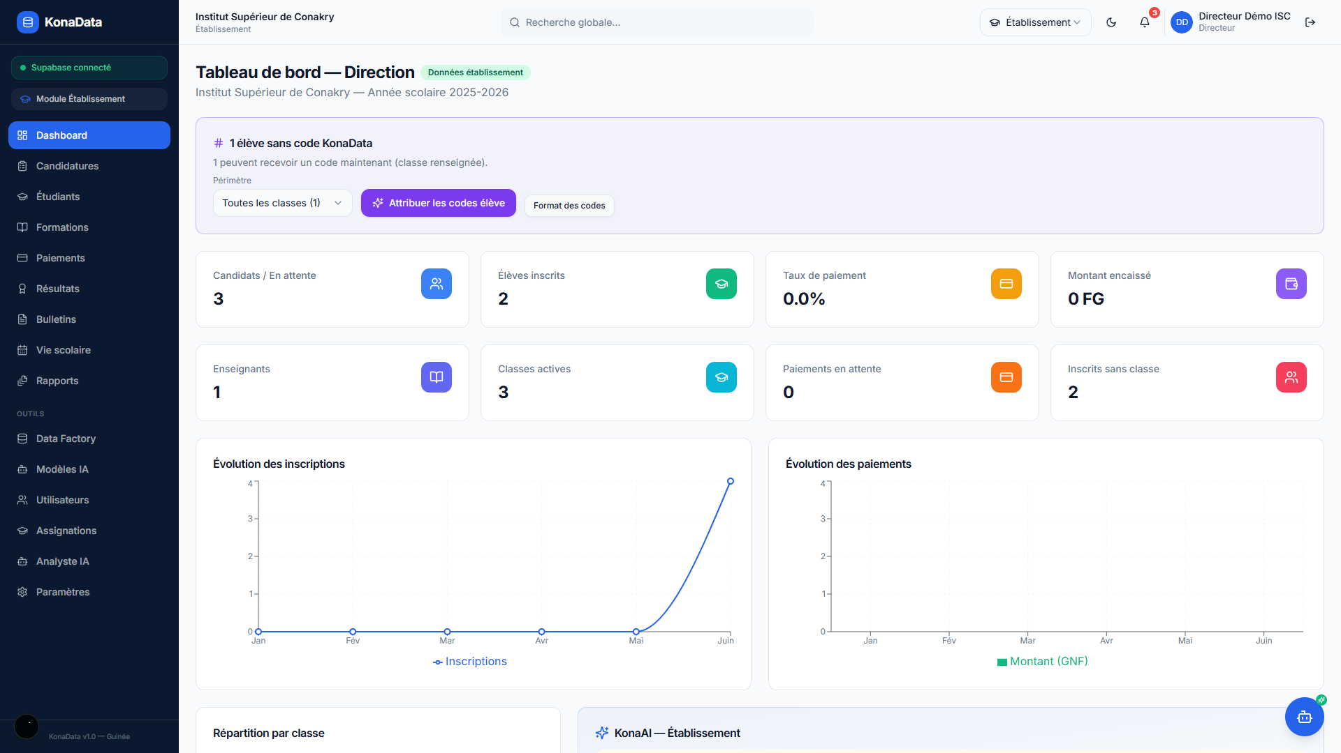
Tableau de bord — Direction
/etablissement
KPIs : effectifs, paiements, classes
Bandeau bulletins incomplets / checklist démarrage
Menu : Candidatures, Étudiants, Formations…
Cartes statistiques cliquables → modules

Slide 7
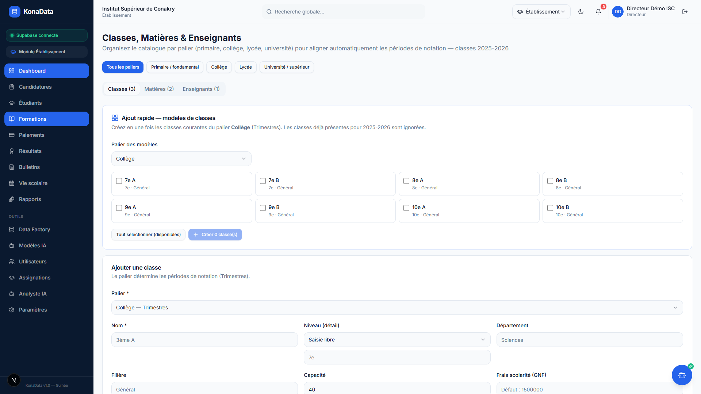
Formations — Catalogue
/etablissement/formations
Onglet Classes : filtre Palier (trimestres / semestres)
Bouton Ajout rapide → cocher modèles → Créer
Import Excel / CSV + Modèle Excel
Modifier / Archiver sur chaque ligne
Onglet Matières : presets par palier

Slide 8
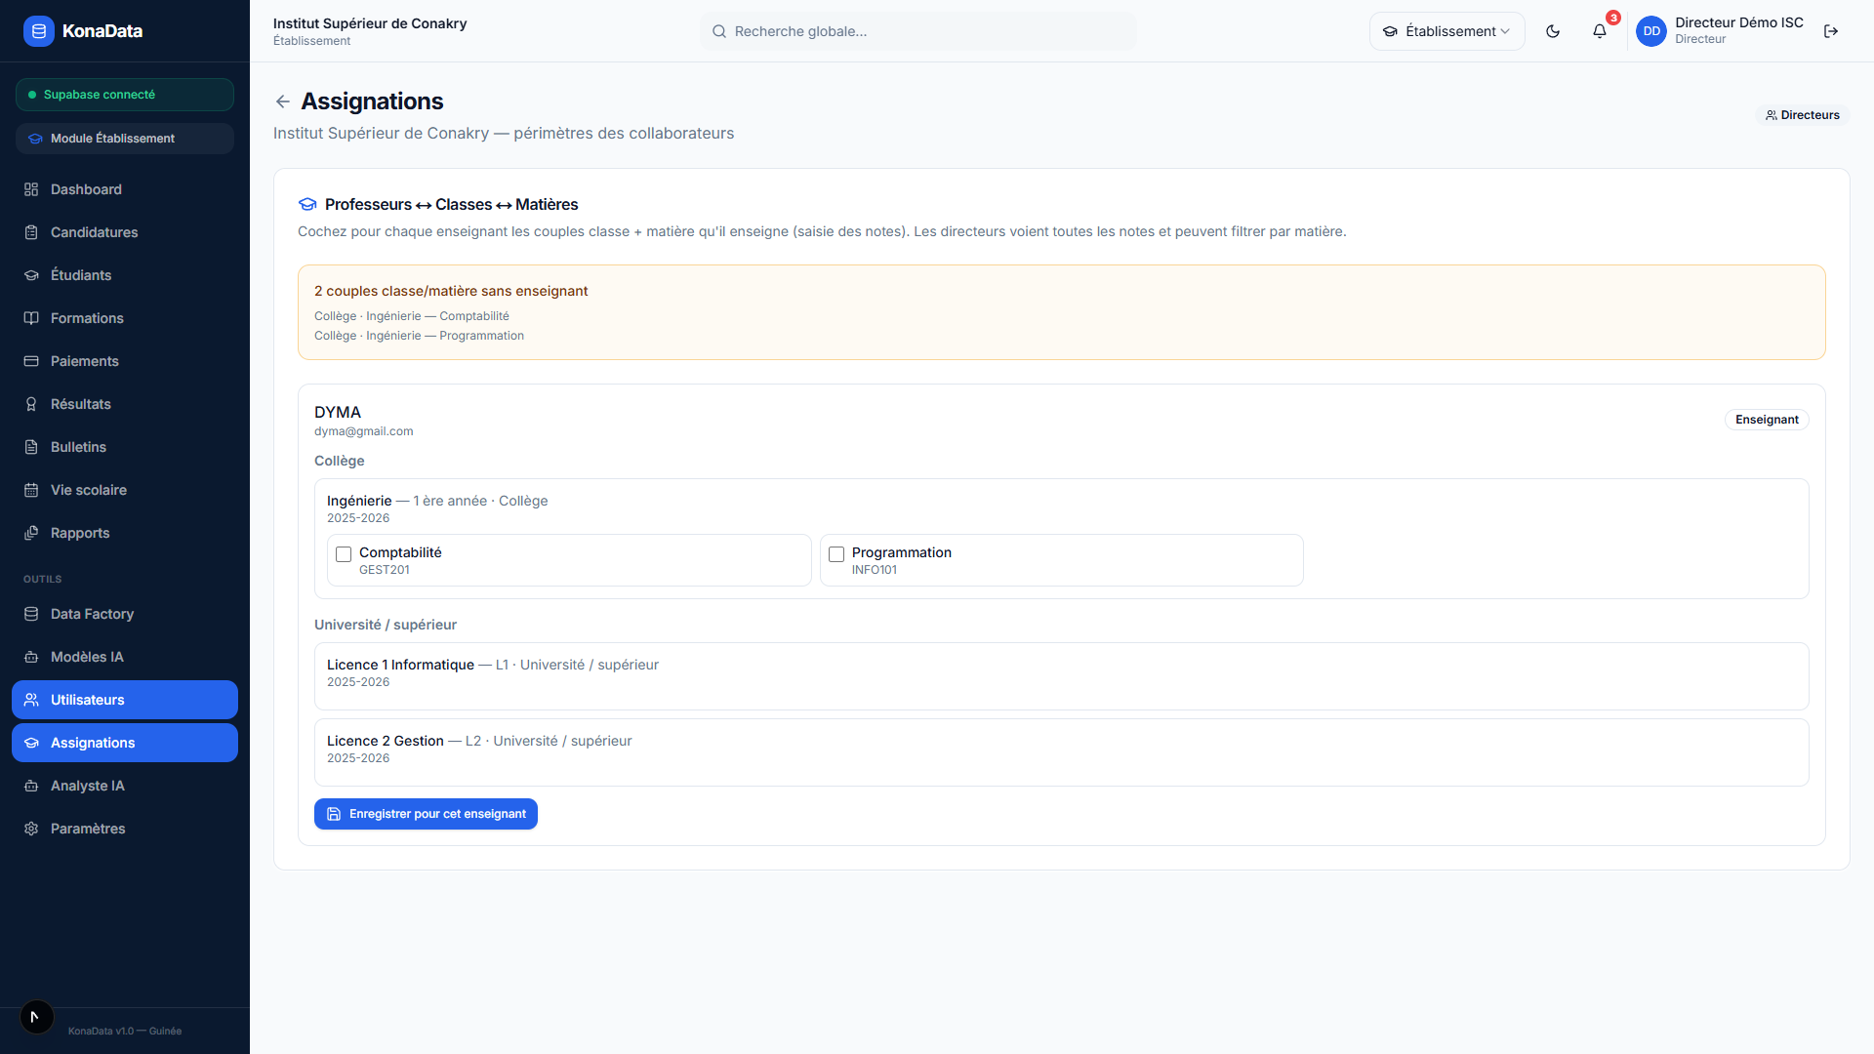
Assignations enseignants
/utilisateurs/assignations
Regroupement par palier (Collège, Lycée…)
Cocher classe + matière pour chaque enseignant
Bandeau orange : couples sans enseignant
Bouton Enregistrer — 1 seul prof par couple

Slide 9
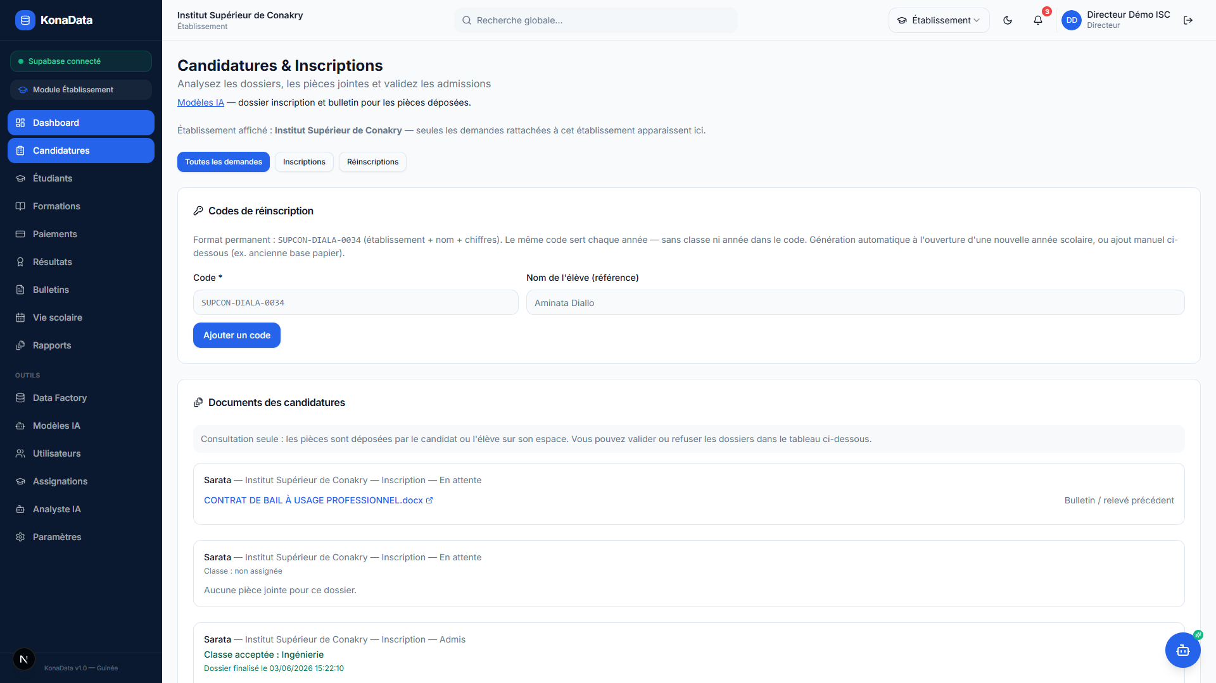
Candidatures
/etablissement/candidatures
Statuts : nouveau, en cours, validé, refusé
Ouvrir dossier → pièces jointes
Boutons Valider / Refuser
SMS de confirmation possible

Slide 10
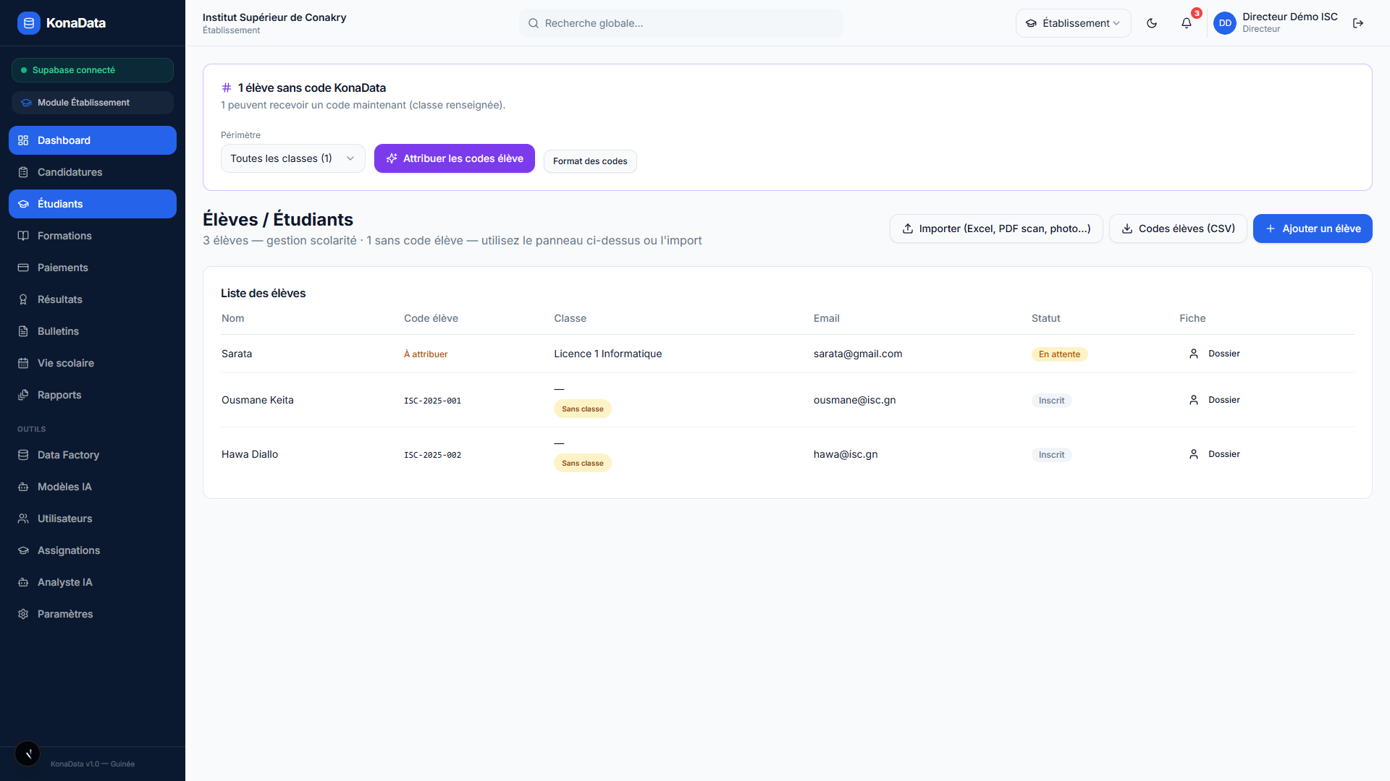
Liste des étudiants
/etablissement/etudiants
Recherche par nom ou matricule
Filtre par classe
Bouton Nouvel élève
Bouton Import → /etablissement/etudiants/import
Fiche : onglet Scolarité (échéancier)

Slide 11
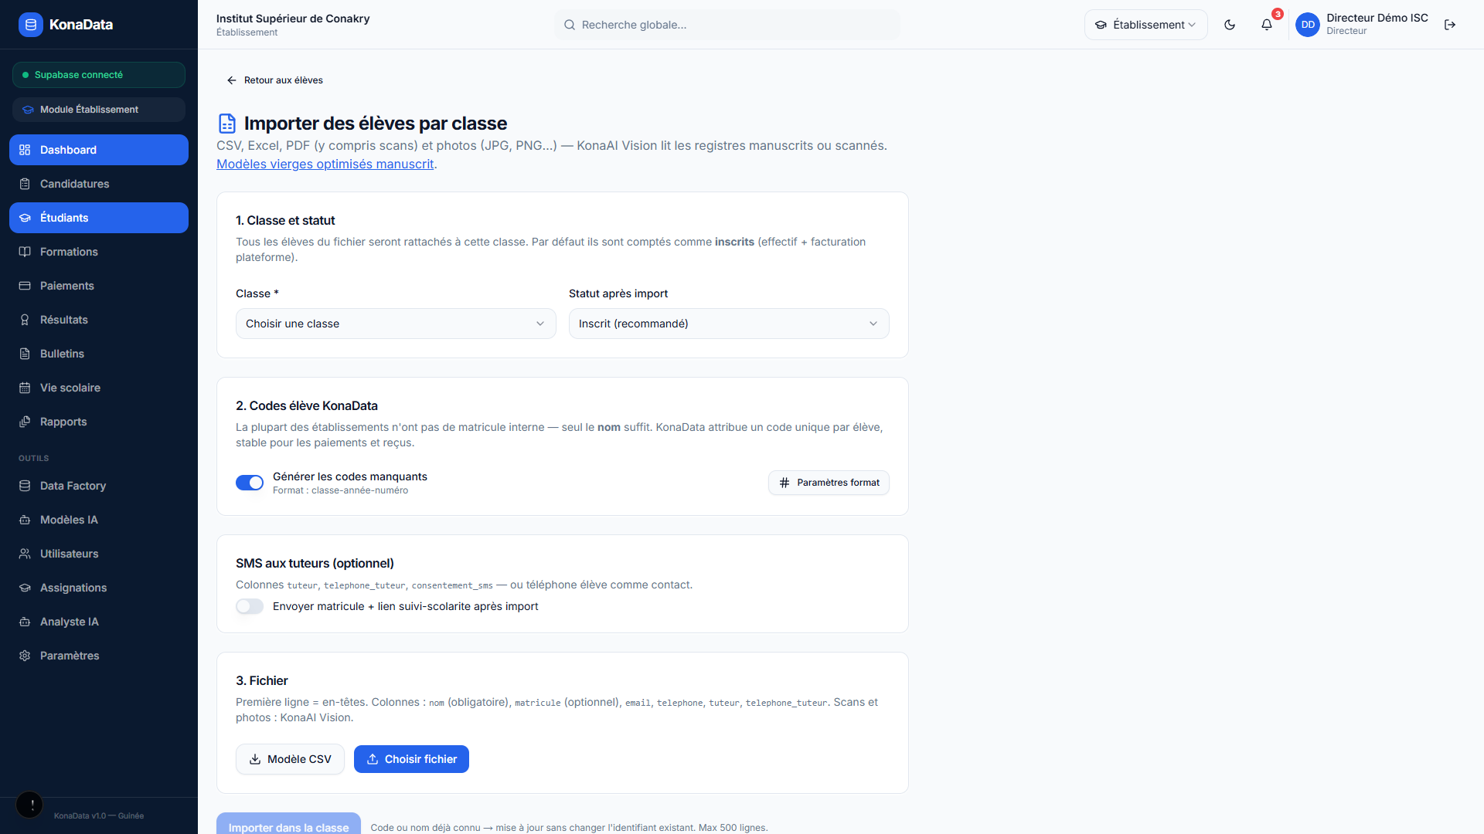
Import élèves
/etablissement/etudiants/import
1. Choisir la classe cible
2. Déposer CSV, Excel ou photo (KonaAI)
3. Vérifier l'aperçu
4. Cliquer Importer
5. Matricules auto si colonne absente

Slide 12
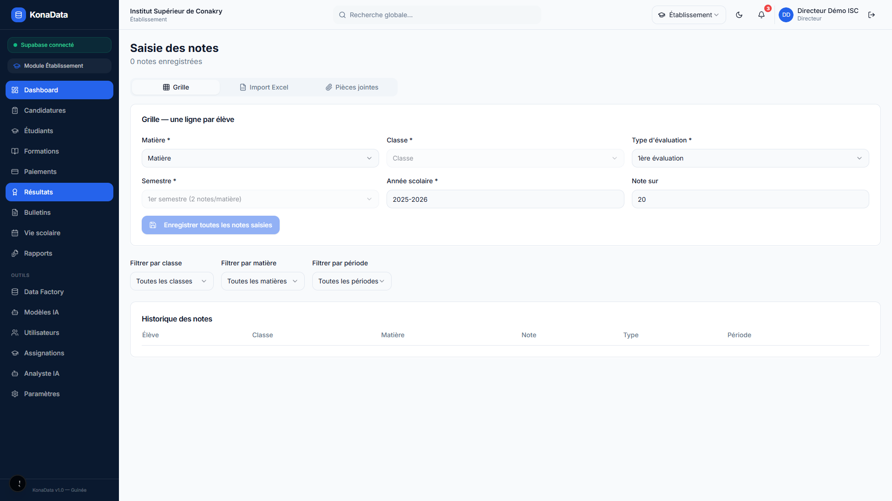
Saisie des notes
/etablissement/resultats
Filtres : Classe, Matière, Période
Onglet Grille : saisie directe
Onglet Import : CSV + Modèle CSV
0/20 = note saisie
Case vide = manquant → alerte bulletin

Slide 13
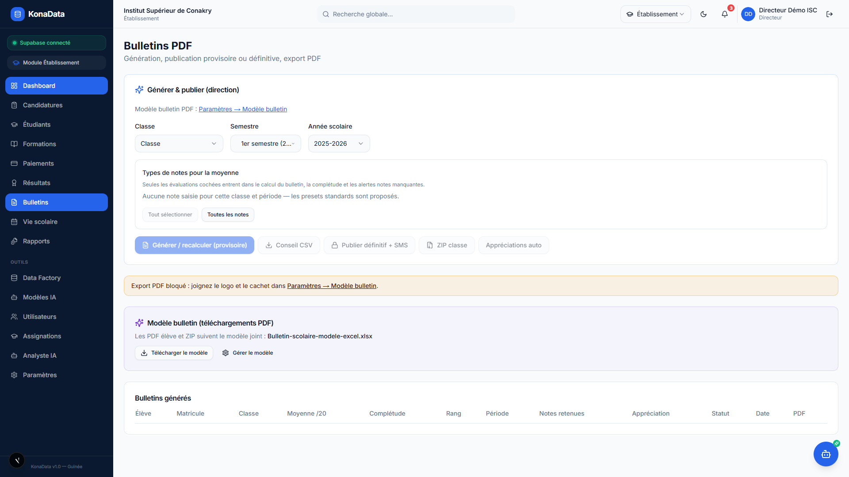
Bulletins
/etablissement/bulletins
1. Choisir classe + période + année
2. Cocher types d'évaluation retenus
3. Consulter panneau Complétude
4. Générer / recalculer (provisoire)
5. Conseil CSV · PDF · ZIP classe
6. Publier définitif + SMS

Slide 14
Paramètres bulletin
/parametres/bulletin
Logo et cachet (obligatoires pour PDF)
Paliers et périodes par défaut
Types d'évaluations cochés par défaut
Affichage détail par évaluation sur PDF

Slide 15
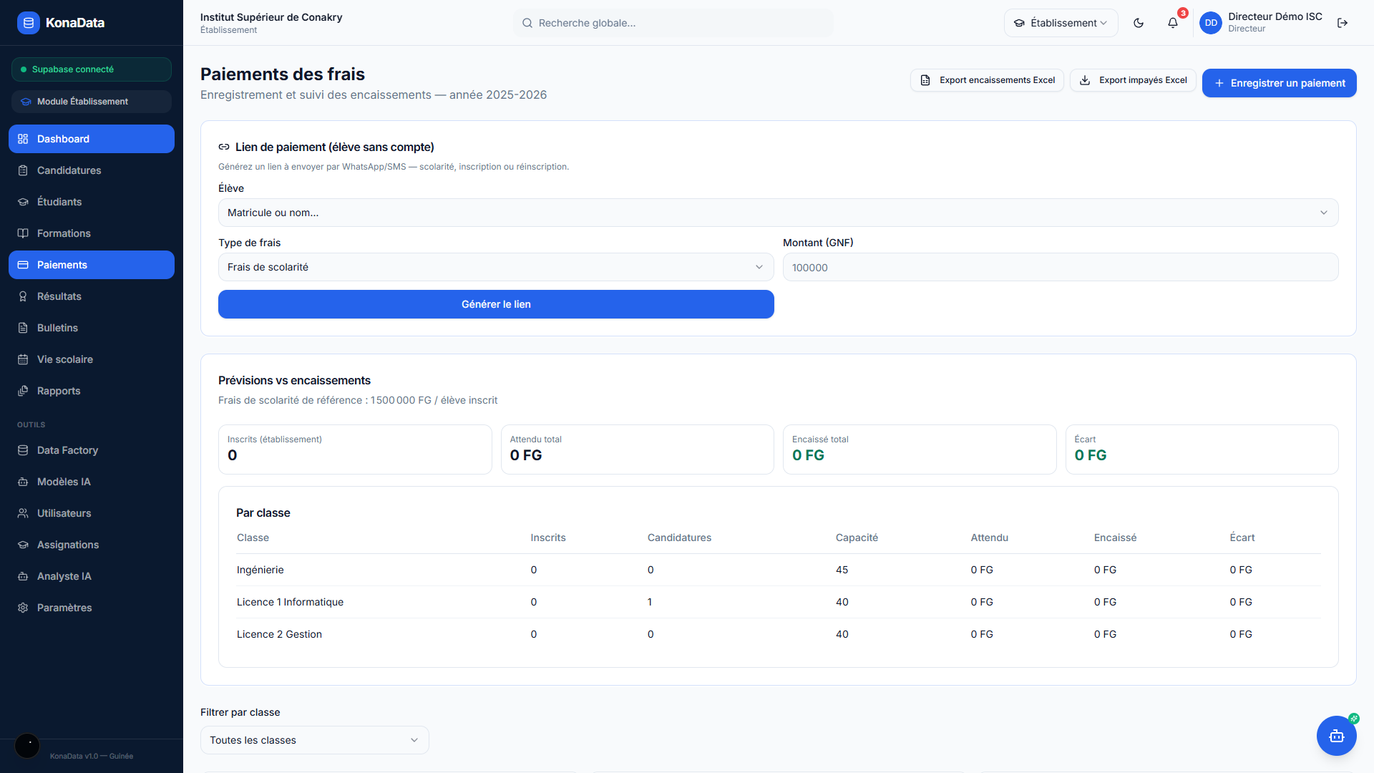
Paiements & impayés
/etablissement/paiements
KPI recouvrement : impayés, créances, retards
Onglet Encaissements → Enregistrer un paiement
Onglet Impayés → filtre par classe
Export Excel impayés / encaissements

Slide 16
Rôle Scolarité (registrar)
Traiter candidatures et dossiers inscription
Importer et mettre à jour les élèves
Maintenir catalogue classes / matières
Suivre paiements par classe
Ne génère pas les bulletins (direction)
Encaissement si paramètre activé

Slide 17
Rôle Comptable (accountant)
Routine : onglet Impayés chaque matin
Filtrer par classe → lien fiche élève
Enregistrer un paiement au guichet
Exporter impayés Excel pour reporting
Effectifs élèves et Classes : lecture seule
Dossiers inscription : vérification pièces

Slide 18
Rôle Enseignant (teacher)
Mon espace enseignant — pas de KPI global
Mes classes : formations (assignations uniquement)
Résultats : grille ou import CSV
Filtres classe + matière + période assignées
Si aucune classe : vérifier assignations (direction)

Slide 19
Élève & Candidat
Élève : Mon inscription + Mon bulletin (définitif)
Élève : réinscription et dépôt de pièces
Candidat : formulaire demande d'inscription
Candidat : téléversement acte naissance, photos…
Suivi statut jusqu'à validation scolarité

Slide 20
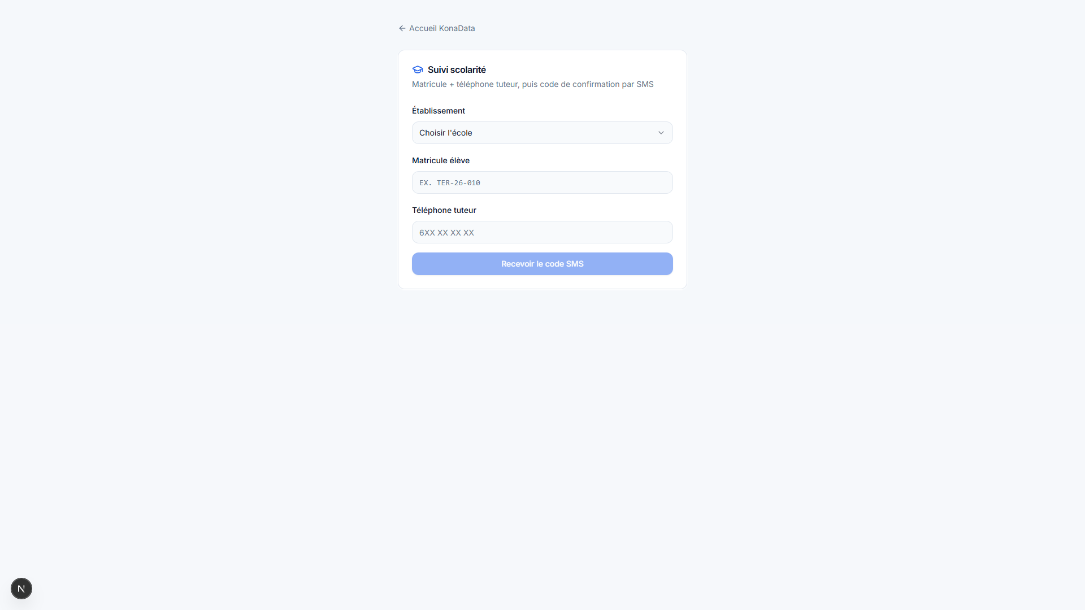
Portail parents
/suivi-scolarite
1. Saisir le matricule de l'élève
2. Recevoir code par SMS
3. Consulter solde des frais
4. Télécharger bulletin PDF (si définitif)

Slide 21
Règles métier essentielles
Sujet | Règle
Paliers | Collège = trimestres · Lycée = semestres
Note 0 | Zéro = note saisie (pas un manquant)
Case vide | Manquant → alerte, provisoire possible
Types évals | Seuls les types cochés → moyenne & PDF
Bulletins | Provisoire → Définitif + SMS
Assignations | 1 seul enseignant par classe/matière
PDF | Bloqué sans logo et cachet

Slide 22
Atelier formation 30 min
1. 5 min — Connexion, tableau de bord, rôles
2. 5 min — Formations : créer classe via preset
3. 5 min — Import 5 élèves (CSV test)
4. 5 min — Assigner un enseignant
5. 5 min — Saisir grille de notes
6. 5 min — Bulletins provisoires + impayés

Slide 23
Dépannage (FAQ)
Symptôme | Solution
Matières vides | Migration 091 + rafraîchir
Erreur bulletin | Migrations 088 → 090
PDF bloqué | /parametres/bulletin logo + cachet
Écran vide | Lire bandeau rouge migrations
Ens. sans notes | /utilisateurs/assignations
Parent sans bulletin | Publier définitif (direction)

Slide 24
Ressources & support
Vidéo formation : docs/demo-video/output/konadata-formation-ecole.mp4
Script démo 15 min : SCRIPT-DEMO-PILOTE-ECOLE-15MIN.md
Fichiers test : docs/exemples-test/
konadatagn.com · contact@konadatagn.com

